Slide 1
Netty线程模型解析

Slide 2
目录
    Reactor模式及其与Netty的对应关系
    Netty EventLoop源码解析

Slide 3
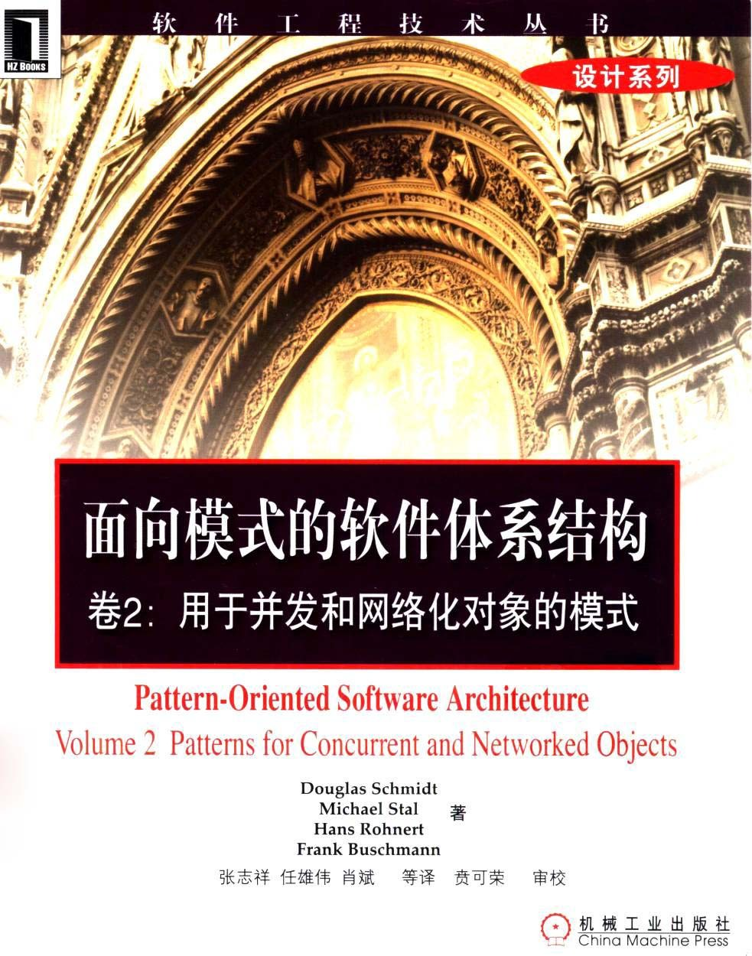
Reactor模式
Douglas C. Schmidt 1995年提出
  An Object Behavioral Pattern for Demultiplexing and Dispatching Handles for Synchronous Events
Scalable IO in Java - Doug Lea
  http://gee.cs.oswego.edu/dl/cpjslides/nio.pdf
  基于Java IO对Reactor模式进行阐述
NIO网络框架的典型模式
Mina、Netty、Cindy都是此模式的实现

Slide 4
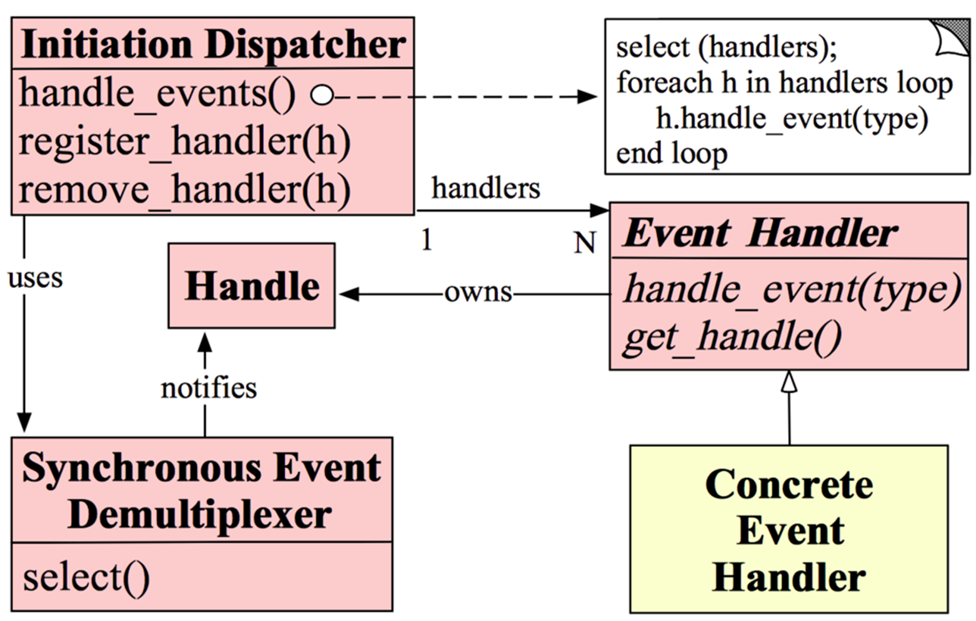
Reactor模式 - Douglas
1995年
EventLoop
Channel
Selector

Slide 5
Reactor模式 - Doug Lea
三种形式
  单线程Reactor
  多线程Reactor
  Multiple Reactor

Slide 6
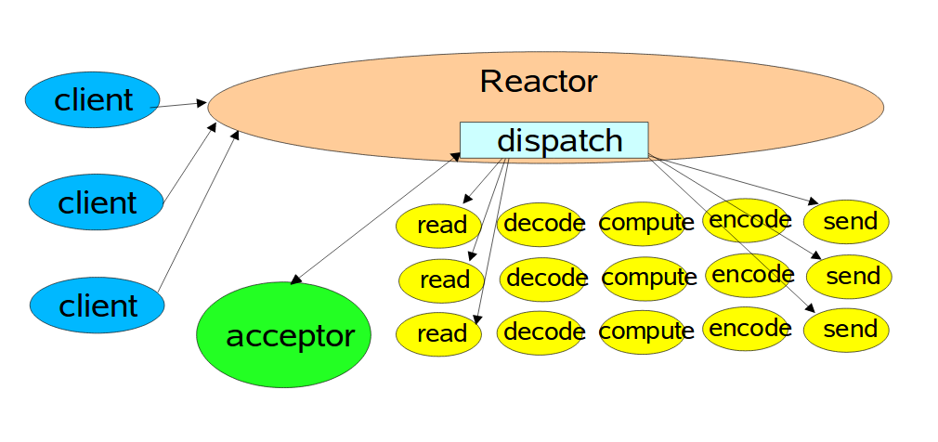
Reactor模式 - Basic
Selector

Slide 7
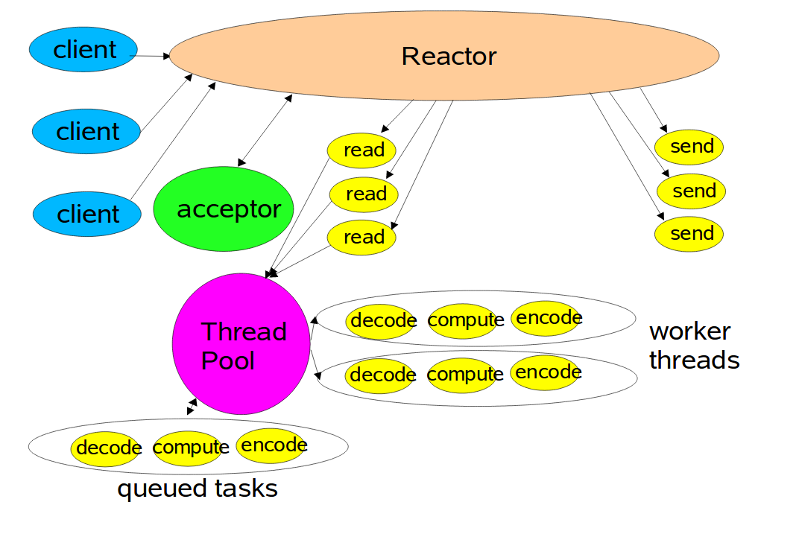
Reactor模式 – MultiThread Reactor

Slide 8
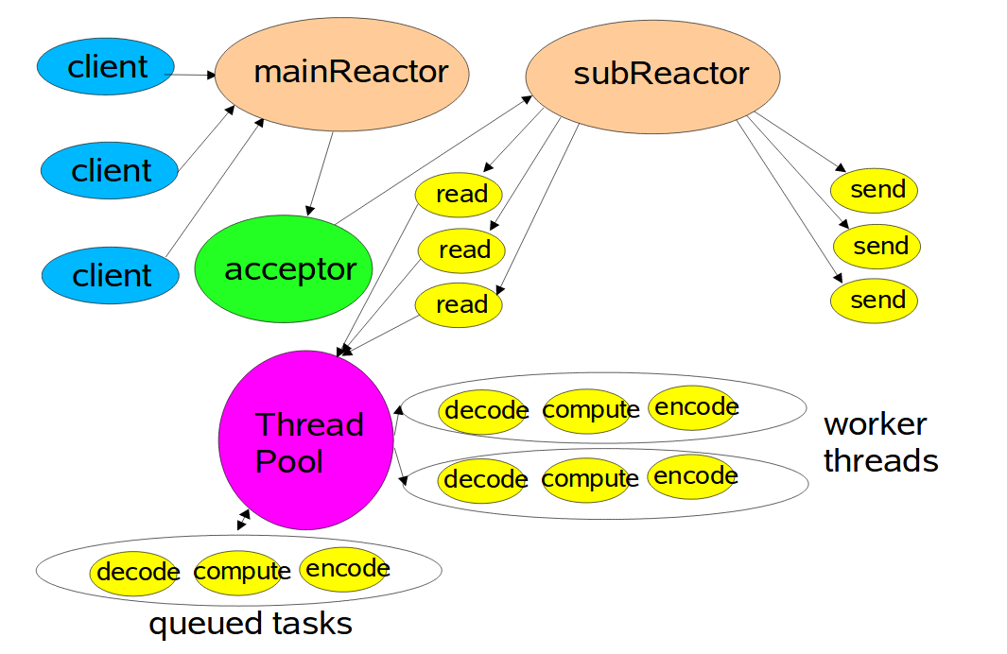
Reactor模式 – Multiple Reactors
Boss EventloopGroup
Worker EventloopGroup

Slide 9
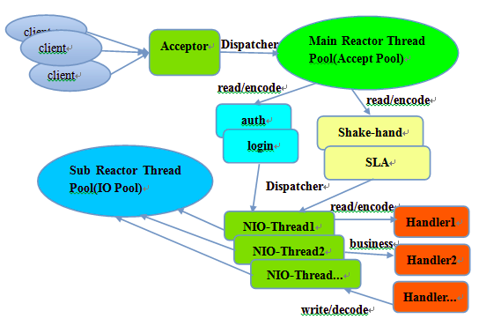
Reactor模式 – 其他形式-主从Reactor

Slide 10
Netty与Reactor模式
Netty实现了哪些形式的Reactor模式了？
  单线程Reactor？
  多线程Reactor？
  Multiple Reactor？
  主从Reactor？

Slide 11
Netty与Reactor模式
  单线程Reactor？
Selector
负责拉客
负责服务

Slide 12
Netty与Reactor模式
  多线程Reactor？
Selector
负责拉客
负责服务
其他人帮忙干一些事情
  线程池

Slide 13
Netty与Reactor模式
Selector
负责拉客
  Multiple Reactor？
负责服务
Selector
Selector
其他人帮忙干一些事情

Slide 14
Netty与Reactor模式
Selector
负责拉客
  Multiple Reactor，所有逻辑都在线程中完成 ，不单独启线程
负责服务
Selector
Selector

Slide 15
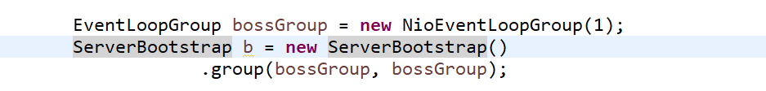
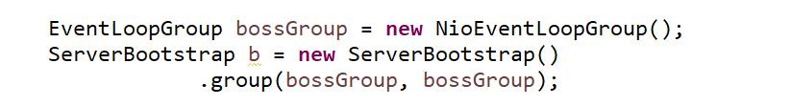
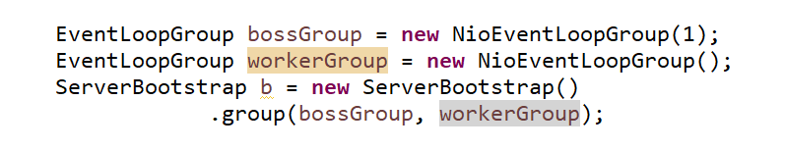
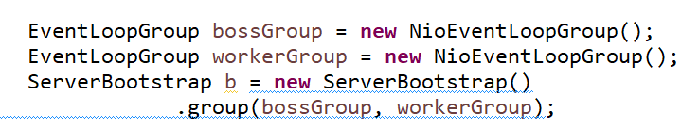
Netty与Reactor模式
1
Handler使用线程池进行处理

Slide 16
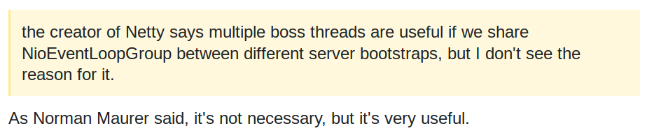
Netty与Reactor模式

Slide 17
目录
    Reactor模式及其与Netty的对应关系
    Netty EventLoop源码解析

Slide 18
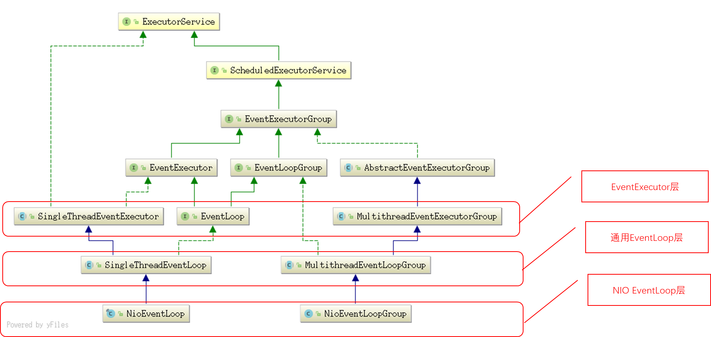
Netty EventLoop

Slide 19
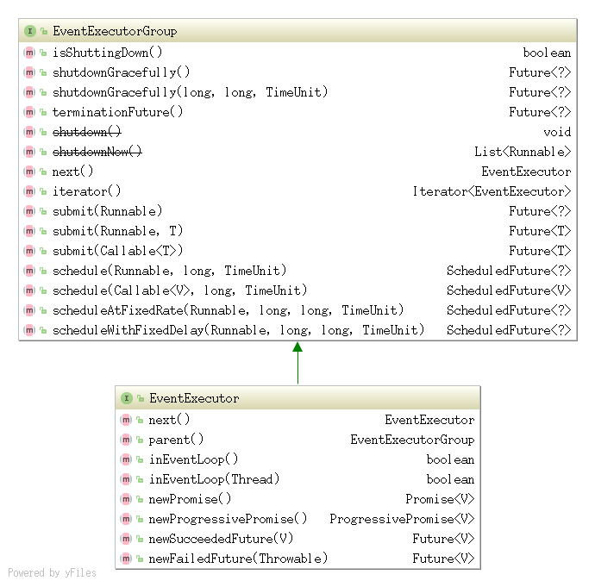
Netty EventLoop
EventExecutor视图
1. EventExecutorGroup里面有一个EventExecutor数组，保存了多个EventExecutor;
2. EventExecutorGroup是不干什么事情的，当收到一个请后，他就调用next()获得一个它里面的EventExecutor，再调用这个executor的方法；
3. next(): EventExecutorChooser.next()定义选择EventExecutor的策略；

Slide 20
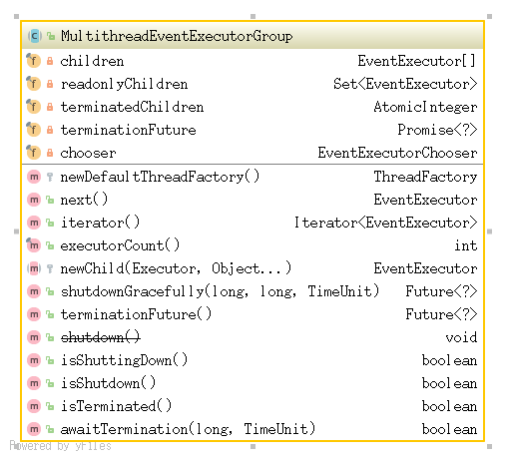
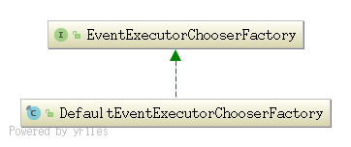
Netty EventLoop
轮询

Slide 21
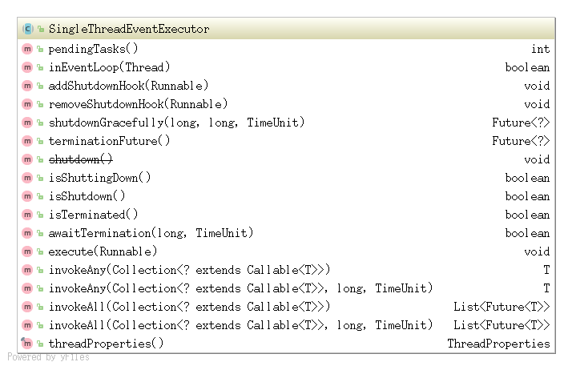
Netty EventLoop

Slide 22
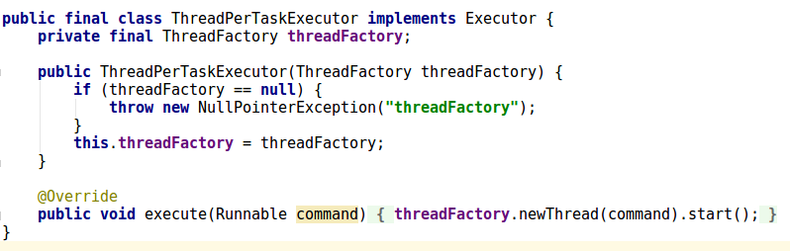
Netty EventLoop

Slide 23
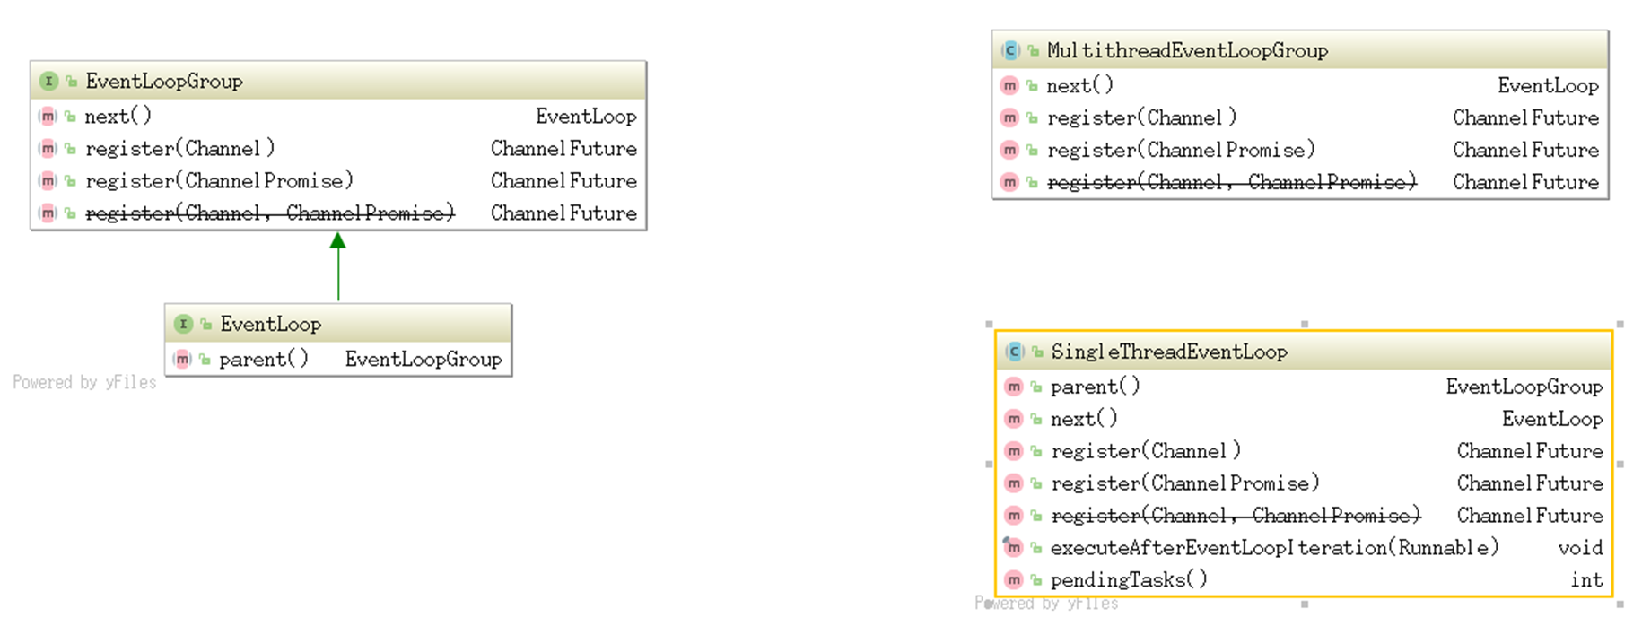
Netty EventLoop
EventLoop视图

Slide 24
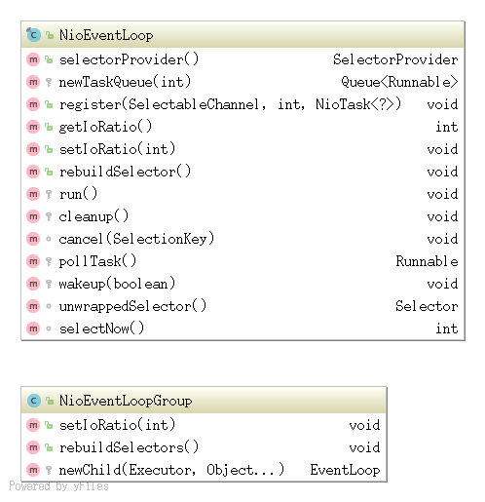
Netty EventLoop

Slide 25
Netty EventLoop
NioEventLoopGroup整体结构
NioEventLoop创建分析
NioEventLoop启动流程分析
NioEventLoop执行流程分析
结合源码进行讲述

Slide 26
ServerBootstrap
group
BossEventLoopGroup
childGroup
WorkerEventLoopGroup
channel
NioServerSocketChannel
handler
欲加到NioServerSocketChannel Pipeline的handler
childHander
欲加到NioSocketChannel accept()返回的）Pipeline的handler

Slide 27
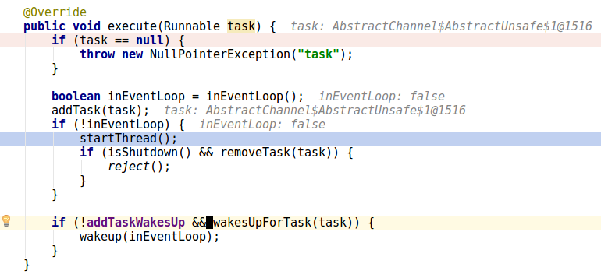
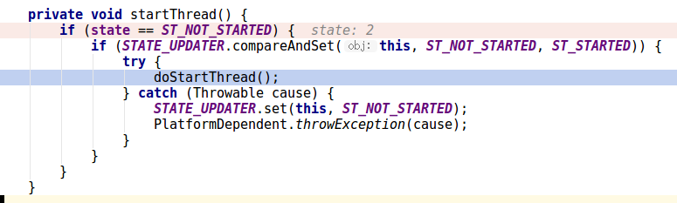
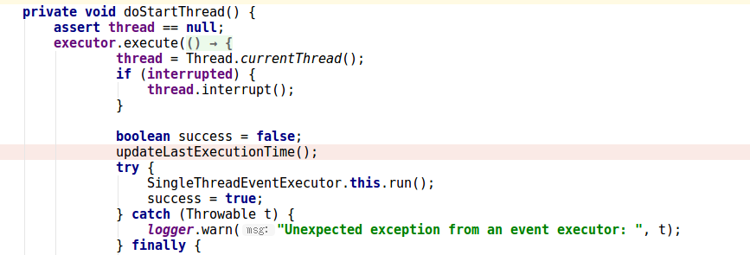
Netty EventLoop

Slide 28
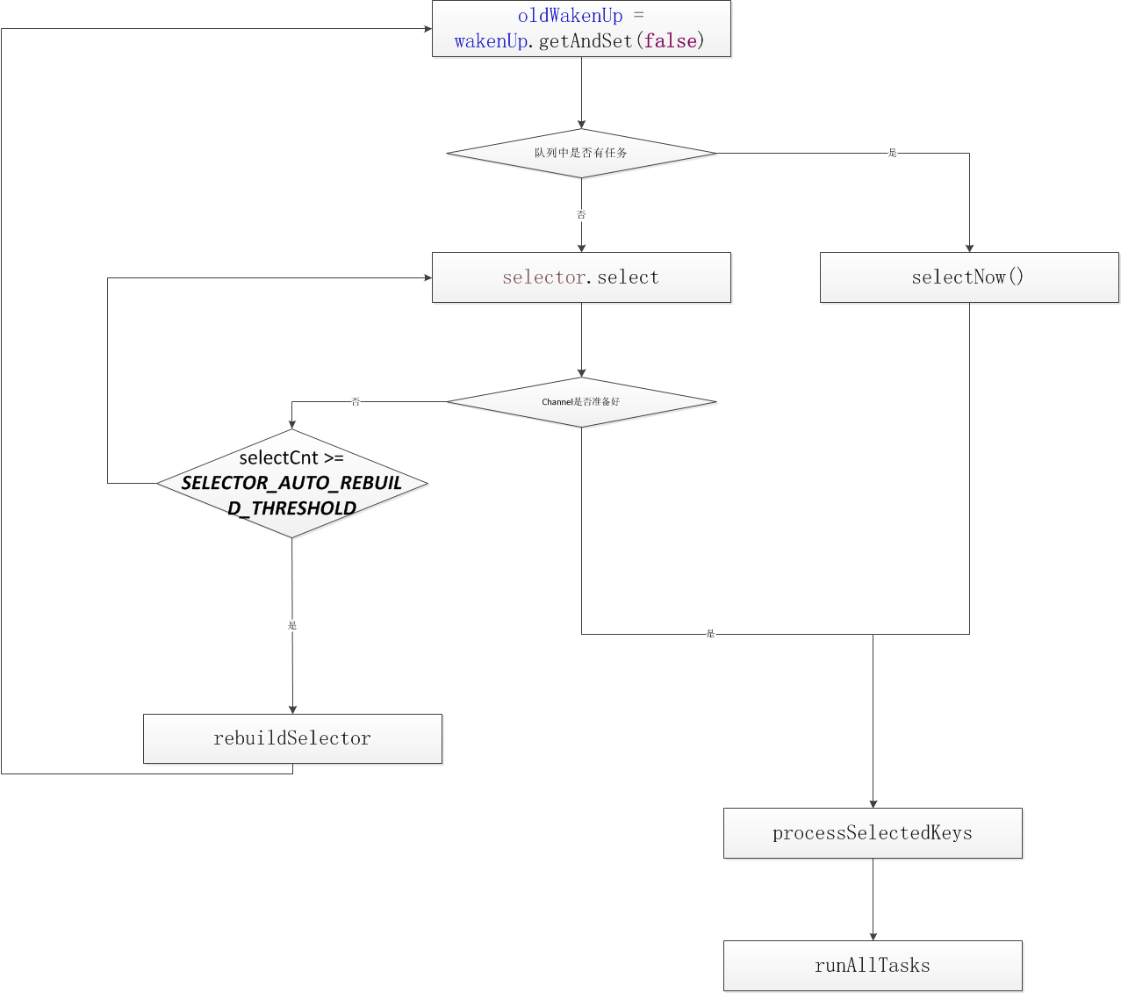

Slide 29


